Slide 1
Slovanské jazyky a jejich klasifikace

Slide 2
SLOVANSKÉ JAZYKY
Geneticky spjatá skupina jazyků, užívaných primárně v areálu střední a východní Evropy a sekundárně v severní Asii (zde ruština, především jako dorozumívací jazyk (lingua franca - jazyk, který má funkci společného komunikačního prostředku mluvčích různých mateřských jazyk) národů ruského, příp. bývalého sovětského státu, a Mongolska)
v současnosti jsou slovanské jazyky různě diferencované v hláskosloví, morfologii, lexiku i syntaxi svébytným historickým vývojem (divergencí z relativně nářečně homogenního prajazyka – praslovanštiny) i adstrátovými vlivy (např. turečtiny v balkánských jazycích, němčiny v západoslovanských jazycích a ve slovinštině, tatarštiny v ruštině, církevní slovanštiny v ruštině, latiny u římsko-katolických Slovanů a řečtiny u pravoslavných Slovanů).
Adstrát - Výsledky obou- nebo vícesměrného jazykového kontaktu bez sociální hierarchizace zúčastněných jazyků a jazykových komunit, v historické jazykovědě s důrazem na trvání takového jazykového kontaktu bez zániku jednoho ze zúčastněných jazyků. Uvedenou definici naplňuje např. balkánský jazykový svaz. Relativně vyrovnaný, oboustranný a stabilní jazykový kontakt vzniká při dlouhodobém sousedství dvou a více jazyků spojených se stabilním územím v rámci jednoho státu, jako je tomu např. v Belgii nebo ve Švýcarsku.

Slide 3
Výčet slovanských jazyků
Jako národní jazyk spisovný se vymezují:
bulharština (jeden z 12 menšinových jazyků v ČR) български език
makedonština македонски јазик
srbština (jeden z 12 menšinových jazyků v ČR) srpski jezik / српски jезик
chorvatština // charvátština (jeden z 12 menšinových jazyků v ČR) hrvatski jezik
bosenština (bosňáčtina) bosanski (srb. a chorv. bošnjački) jezik
(samotní nositelé tohoto jazyka, Bosňáci, preferují jeho označování jako bosenský (bosanski), srbští a chorvatští lingvisté spíše preferují označení bosňácký (bošnjački) s argumentem, že se jedná výhradně o jazyk Bosňáků, nikoliv bos.-herc. Srbů či Chorvatů)
černohorština crnogorski jezik
(v letech cca 1850–1991/1992 byly srbština, chorvatština, bosenština a černohorština pokládány za jazyk jeden, označovaný termínem srbochorvatština / srbocharvátština),
slovinština slovenski jezik

Slide 4
Výčet slovanských jazyků
slovenština(jeden z 12 menšinových jazyků v ČR) slovenský jazyk
čeština český jazyk
horní a dolní lužická srbština hornjoserbšćina; dolnoserbšćina
polština (jeden z 12 menšinových jazyků v ČR) język polski
běloruština беларуская мова
ukrajinština („maloruština“, jeden z 12 menšinových jazyků v ČR) українська мова
ruština („velkoruština“, jeden z 12 menšinových jazyků v ČR) русский язык
Každý z těchto jazyků ovšem reprezentuje skupinu více či méně odlišných dialektů, z nichž lze některé chápat i jako samostatné jazyky (kašubština, rusínština (jeden z 12 menšinových jazyků v ČR), západní polesština);
z diachronního hlediska se ke slovanským jazykům řadí i „mrtvé“ jazyky staroslověnština, polabština (drevjanština), pomořská slovinština.

Slide 5
Grafické systémy
Grafika slovanských jazyků odráží kulturně-historické vlivy
původně pravoslavní Slované (Bulhaři, Bělorusové, Makedonci, Rusové, Srbové a Ukrajinci) užívají vlastní slovanskou abecedu azbuku (cyrilici), původně římsko-katoličtí Slované latinku, (historicky vyjma bosensko-hercegovské katolíky), upravenou pro potřeby fonologického systému příslušného jazyka
spřežkami:
např. č., slk., luž., p. ch [x], p. sz [∫], rz [ʒ/∫], luž., p., slk. dz [d͜z], ch,. sln. nj [n,],
diakritikou:
např. č., hl. ř [ř], č., ch., luž., slk. ž [ʒ], luž., p. ź [z,], ch., luž., p. ć [tś/t∫], p. ż [ʒ], č., slk. á [a:], slk. ĺ [l:], ľ [l,], č. ť [t,], ů [u:], č./p. ó [o:/u], jejich kombinací, např. p., ch. dż/dž[ʤ], zvláštními znaky luž., p. ł [ł], ch. đ [d͜ʹž́], p. ę, ą [e͂, õ].
Cyrilice - slovanské písmo jen o něco mladší než slovanské písmo hlaholice. Název cyrilice není dosud spolehlivě objasněn; původně se jím totiž označovala asi abeceda hlaholská. Cyrilice vznikla v Bulharsku na přelomu 9. a 10. stol. za cara Simeona. Je to z řečtiny převzatá unciála a jenom pro některé slovanské hlásky, které neměly v řečtině odpovídající protějšek, byly převzaty a graficky upraveny grafémy z hlaholice.
Latinka (latinské písmo) – vzešla z původního abecedního písma určeného pro zápis latiny, které bylo později adaptováno na další jazyky, včetně češtiny.

Slide 6
KLASIFIKACE SLOVANSKÝCH JAZYKŮ
Slovanské jazyky se dělí podle různých hledisek: geneticky areálového, typologického aj. do areálových skupin.
Nejčastěji se objevuje tradiční klasifikace trichotomická, která uplatňuje vývojové, diachronně typologické hledisko.
Podle této klasifikace se slovanské jazyky rozdělují do tří skupin na:
jazyky jihoslovanské – bulharština, makedonština, srbština, chorvatština, bosenština, černohorština, slovinština (a zaniklá staroslověnština);
jazyky západoslovanské – čeština, slovenština, horní a dolní lužická srbština, polština, kašubština (a dále vyhynulé jazyky pomořská slovinština a polabština);
jazyky východoslovanské – ruština, ukrajinština, běloruština, rusínština, západní polesština.

Slide 7
KLASIFIKACE SLOVANSKÝCH JAZYKŮ
Kvalitativní modely
Povědomí o společném původu Slovanů se uchovalo ve společenské paměti nejméně do 12. stol., kdy je zaznamenal kronikář Nestor.
V 17. stol. se pokusil o historicky první klasifikaci slovanských jazyků chorvatský jezuita Križanić (1666); rozeznával jazyky Rusů, Lechů = Poláků, Čechů, Bulharů, Srbů a Chorvatů; poslední tři nazývá „zadunajskými“.
V následujícím století jsou už rozlišeny prakticky všechny slovanské jazyky, namísto klasifikačních schémat jsou však uspořádávány jen do jakýchsi seznamů.
O seriózním přístupu založeném na specifických izoglosách lze mluvit od počátku 19. stol. Od té doby byla předložena nabídka klasifikačních modelů vnitřního členění slovanských jazyků, vesměs založených na fonologických, méně často morfologických izoglosách. Přehled nejvýznamnějších modelů – uspořádání podle členění do dvou až sedmi dceřiných větví.
Izoglosa – v dialektologii linie na mapě ohraničující území, na němž se vyskytuje určitý jazykový jev, a oddělující toto území od oblasti s odlišným jazykovým jevem. Je to jeden ze základních kartografických prostředků jazykovězeměpisných metod.

Slide 8
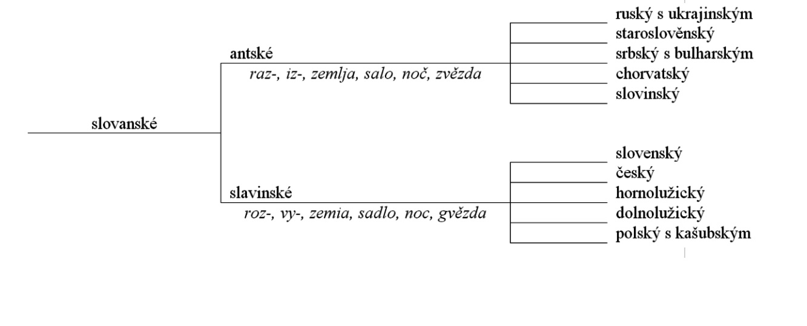
KLASIFIKACE SLOVANSKÝCH JAZYKŮ
Klasifikace dichotomické
Dobrovský (1809) opírá klasifikaci slovanských jazyků o historickou fonetiku slovanské jazykové Izoglosy, které ilustroval konkrétními příklady, jsou respektovány dodnes:

Slide 9
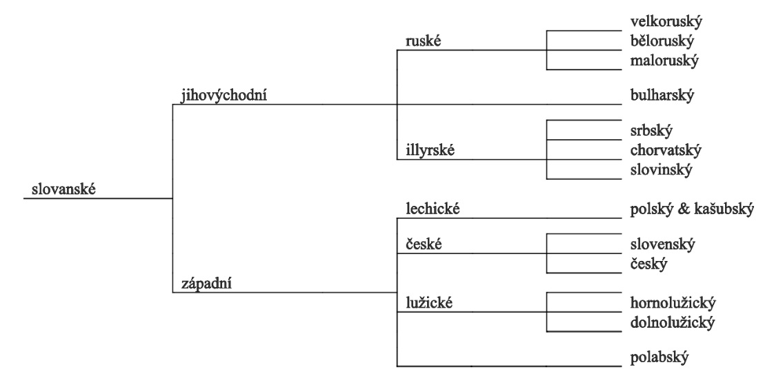
KLASIFIKACE SLOVANSKÝCH JAZYKŮ
Schleicher (1850) navrhl obdobný model s podrobnějším členěním v dílčích větvích:

Slide 10
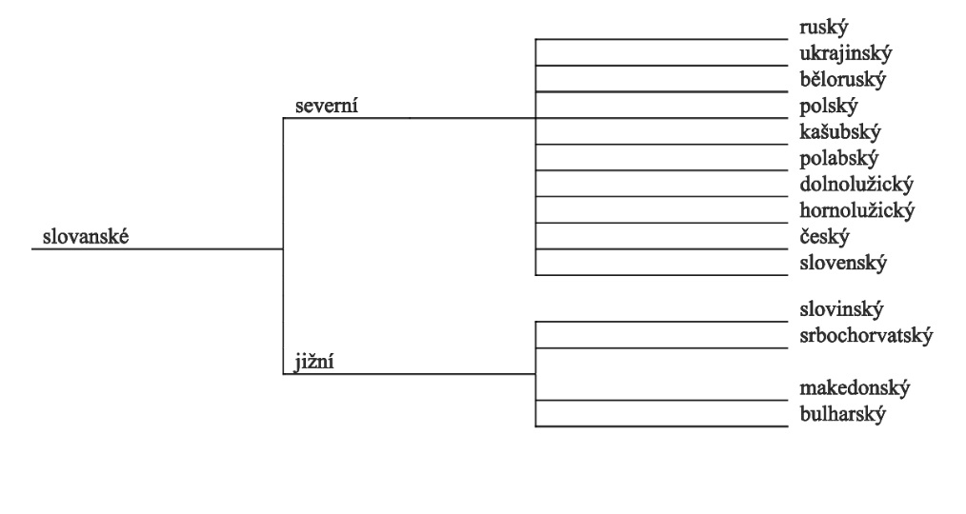
KLASIFIKACE SLOVANSKÝCH JAzyků
O severo-jižní dichotomii poprvé zřejmě uvažoval už v 17. stol. Križanić. Na základě historické fonetiky ji zdůvodnil Mareš (1956,1969):

Slide 11
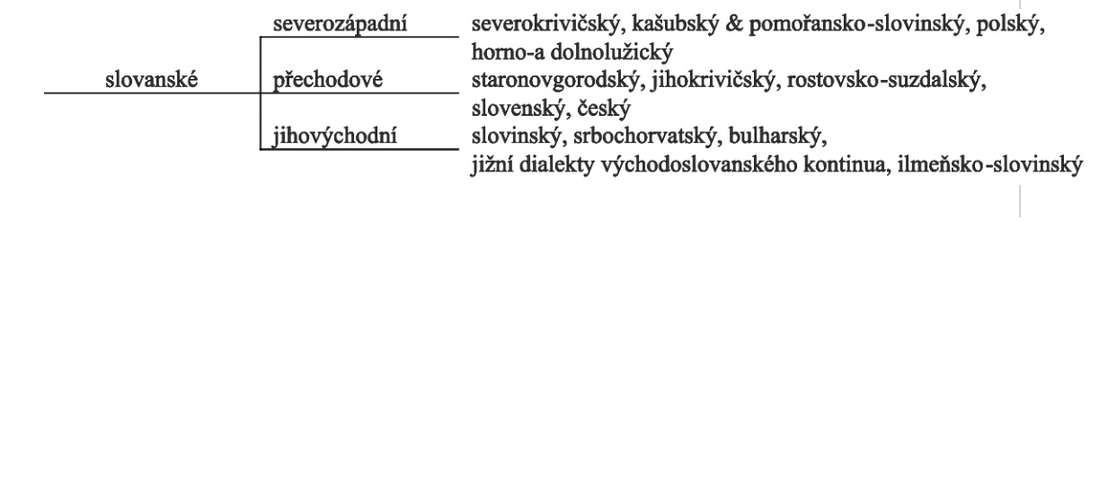
KLASIFIKACE SLOVANSKÝCH JAzyků
Specifickou variantu dichotomické klasifikace zformuloval Zaliznjak (1988:176). Definuje dvě primární větve, severozápadní a jihovýchodní, jejichž interferencí měl vzniknout pás přechodových kmenových dialektů:

Slide 12
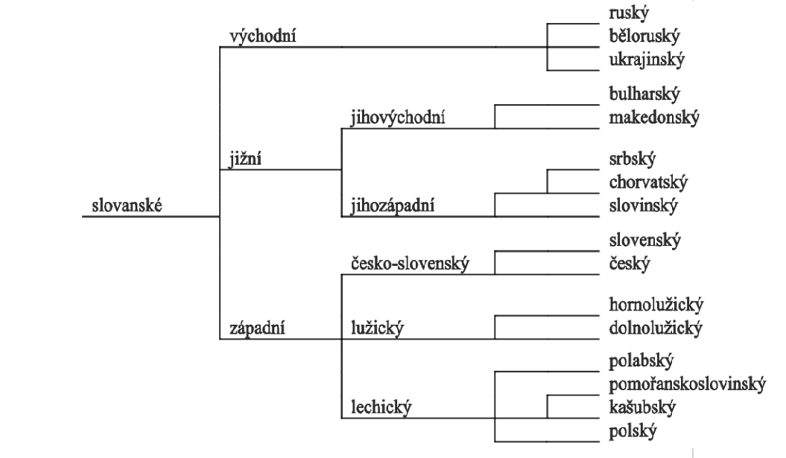
KLASIFIKACE SLOVANSKÝCH JAzyků
Klasifikace trichotomické
První, kdo zřejmě předložil tripartitní dělení slovanských jazyků, byl Vostokov (1820), přijal je mj. Jagić (1910) a většina českých slavistů (např. Horálek 1955:55–59). Tento tradiční model dobře vystihuje schéma, které použil Ivanov (1990:95):

Slide 13
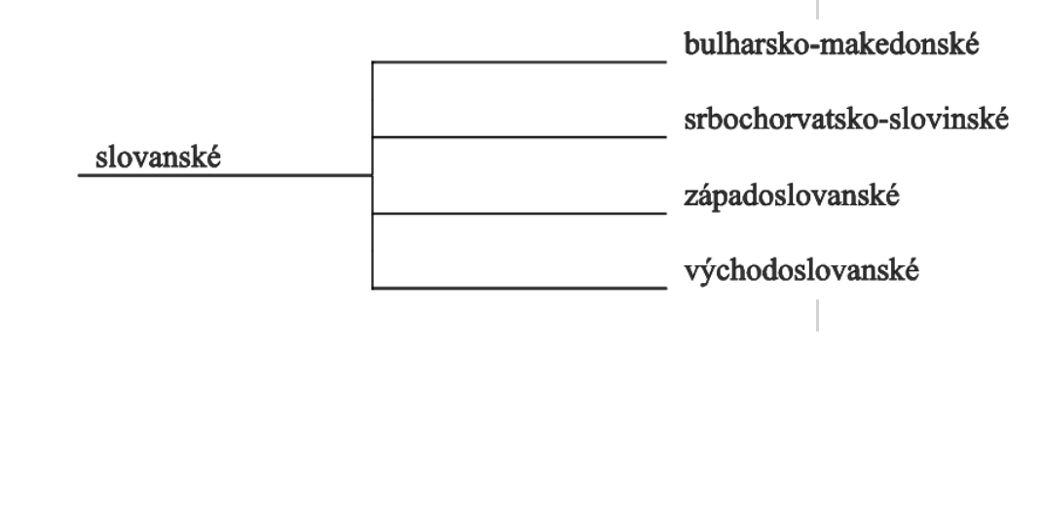
KLASIFIKACE SLOVANSKÝCH JAzyků
Klasifikace tetrachotomické
Leskien (1876) oddělil větve bulharsko-makedonskou a srbochorvatsko-slovinskou:

Slide 14
KLASIFIKACE SLOVANSKÝCH JAzyků
Mareš (1980) upravil svůj starší model do dvou dichotomických stupňů, které představují výslednou tetrachotomii:

Slide 15
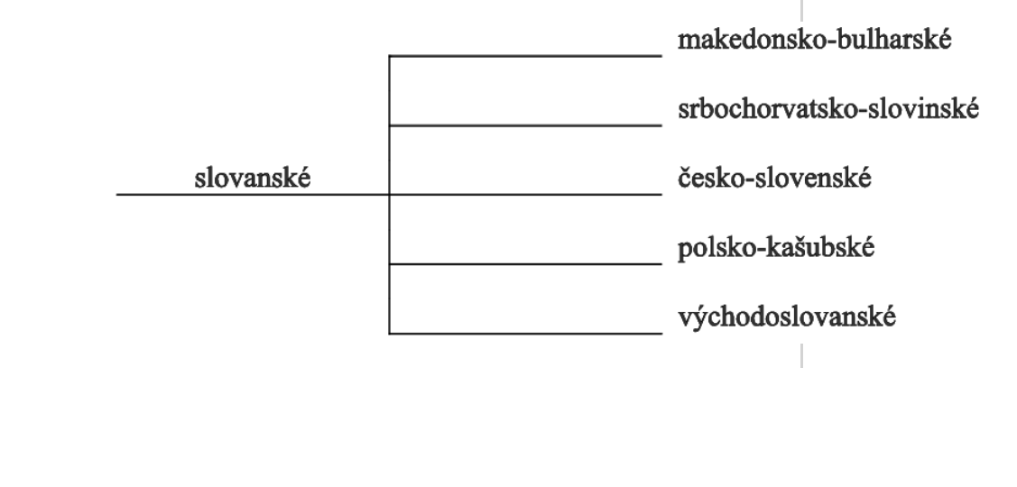
KLASIFIKACE SLOVANSKÝCH JAzyků
Klasifikace pentachotomické
Modernější verzi pětičlenného modelu představil Kopečný (1949). V jeho schématu však chybí (neznámo proč) lužickosrbská větev:

Slide 16
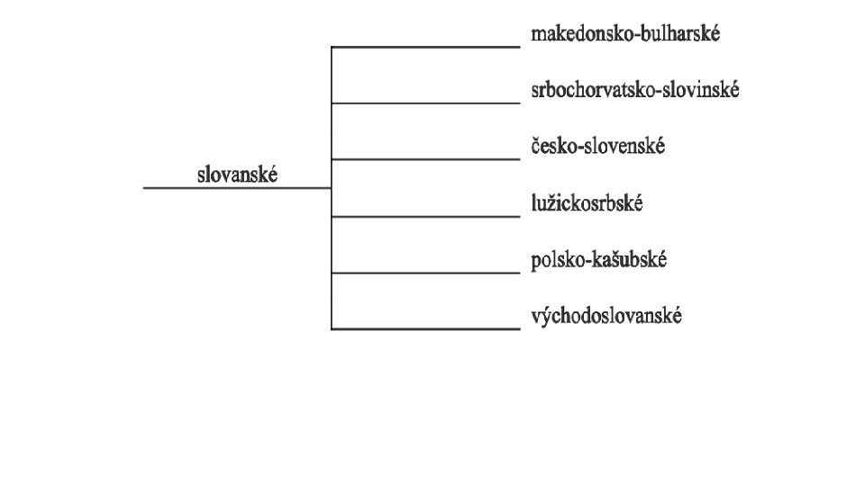
KLASIFIKACE SLOVANSKÝCH JAzyků
Klasifikace hexachotomické
Jakubinskij (1953):

Slide 17
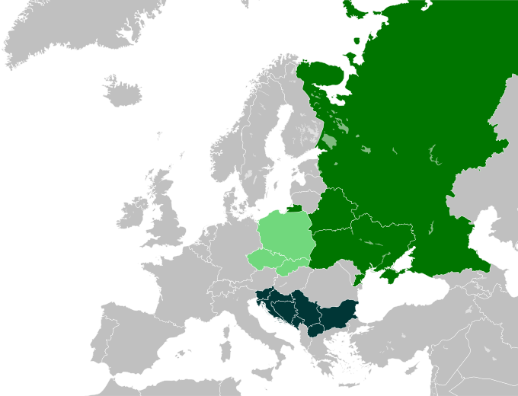

Slide 18
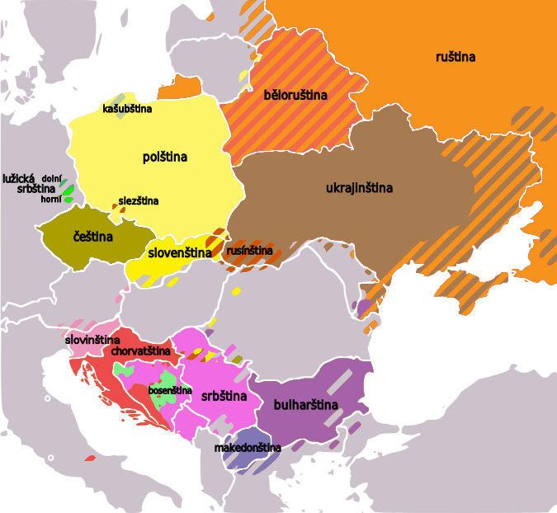

Slide 19
literatura
Bernštejn, S. B. Očerk sravniteľnoj grammatiki slavjanskich jazykov, 1961.
Birnbaum, H. Praslavjanskij jazyk - dostiženija i problemy v jego rekonstrukcii, 1987.
Čejka, M. Lexicostatistic Dating and Slavonic Languages. SPFFBU A 20, 1972, 39–52.
Čejka, M. & A. Lamprecht. K otázce vzniku a diferenciace slovanských jazyků. SPFFBU 11, 1963, 1–20.
Horálek, K. Úvod do studia slovanských jazyků, 1955.

Slide 20
literatura
Ivanov, V. V. Genealogičeskaja klassifikacija jazykov. In Jarceva, V. N. (ed.), Lingvističeskij enciklopedičeskij slovar, 1990, 93–98.
Kopečný, F. K otázce klasifikace slovanských jazyků. Sl 19, 1949, 1–12.
Lamprecht, A. Praslovanština, 1987.
Marvan, J. Jazykové milénium. Slovanská kontrakce a její český zdroj, 2000
https://www.czechency.org/

